Slide 1
⚽ サッカー駐車場抽選アプリ
完全版 ご利用マニュアル （利用者・管理者向け詳細ガイド）

Slide 2
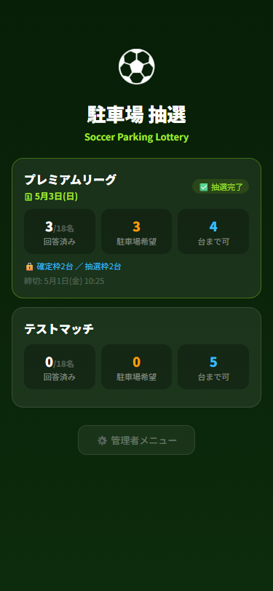
利用者向け
アプリの開き方と画面の見方
■ アプリへのアクセス方法
LINE等で共有されたURLをタップして開きます。
※ブラウザの「ホーム画面に追加」機能で、アプリのように使えて便利です。
■ ホーム画面の見方
現在募集中の試合が一覧で表示されます。
各試合パネルには以下の情報が表示されます：
・「回答済み」：対象者のうち何人が回答したか
・「駐車場希望」：現在、駐車場を希望している人数
・「上限〇〇台」：その試合で利用できる駐車場の最大数
・「締切」：回答の締め切り日時（設定されている場合）

Slide 3
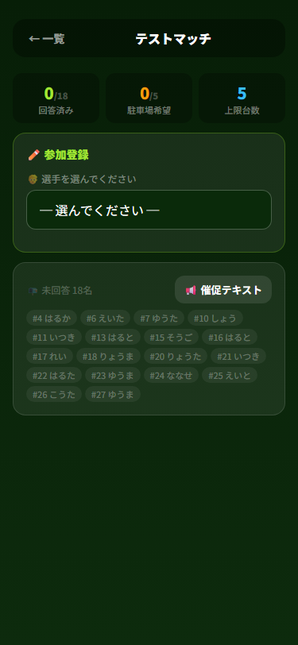
利用者向け
参加と駐車場の回答方法（乗合対応）
■ 自分の名前を選択し、参加状況を選ぶ
リストから自分（お子様）の名前を選択し、「✅ 参加する」または「❌ 欠席」をタップします。
■ 駐車場希望と「乗合可能人数」の入力
参加する場合は「🚗 希望する」または「🚶 不要です」をタップします。
【重要】「🚗 希望する」を選ぶと「他の人を乗合できますか？」が表示されます。
自分の子ども以外に何人同乗可能か（0人〜5人）を選んでください。
■ 登録の完了
最後に一番下の「登録する」ボタンを押すと、回答が保存されます。
【確定枠の方】「🚗 駐車場を希望しますか？」の質問はスキップされますが、落選した他のメンバーのために「乗合可能人数」は必ず選択して登録を完了してください。

Slide 4
利用者向け
回答の修正と締切のルールについて
■ 自分の登録内容を確認・修正する
回答済みの試合を開き自分の名前を選ぶと、回答内容が枠で囲まれて表示されます。
修正したい場合は、枠内の「内容を修正する」ボタンをタップします。
再度、参加状況や駐車場希望を選び直し、「変更を保存」ボタンを押してください。
■ 締切を過ぎた場合の制限
試合に「回答締切」が設定されている場合、残り時間が表示されます。
【重要】締切を過ぎると「締切後のため修正不可」と表示され、修正できなくなります。
※回答を忘れていた方（未回答の方）の新規登録のみ、締切後でも可能です。

Slide 5
利用者向け
抽選結果の確認方法
■ 結果画面へのアクセス
管理者が抽選を完了すると、LINE等に結果のテキストが共有されます。
または、アプリの試合詳細画面にある「結果を見る」ボタンからも確認できます。
■ 抽選結果の種類
「🔒 確定枠」：抽選なしで車出しが確定している方です。
「🎯 当選」：あみだくじの結果、駐車場を利用できる方です。
※名前の横の『(乗合+2)』は、「追加で2名乗せられる」という意味です。
「💧 落選（乗り合わせ等）」：駐車場が取れなかった方です。乗合可能な方に連絡をとって同乗させてもらってください。

Slide 6
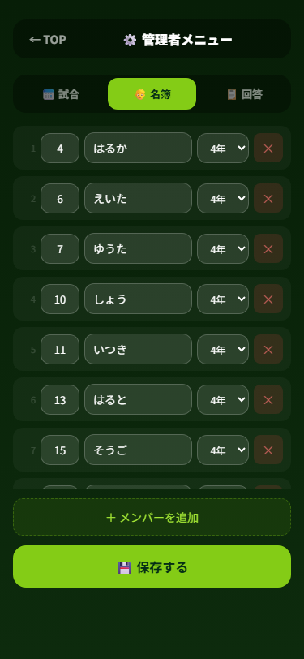
管理者向け
管理者メニューと名簿の管理
■ 管理者メニューの開き方
ホーム画面の一番下にある「⚙️ 管理者メニュー」ボタンをタップします。
「試合の管理」「名簿の管理」「回答一覧の確認」の3つのタブで操作します。
■ 選手名簿の編集
「👦 名簿」タブを開き、「＋メンバーを追加」ボタンで新メンバーを登録します。
変更した後は、必ず一番下の「保存する」ボタンを押してください。
■ 3年生（助っ人）の運用
名簿に3年生を追加し、学年のドロップダウンを「3年」に設定しておくだけでOKです。

Slide 7
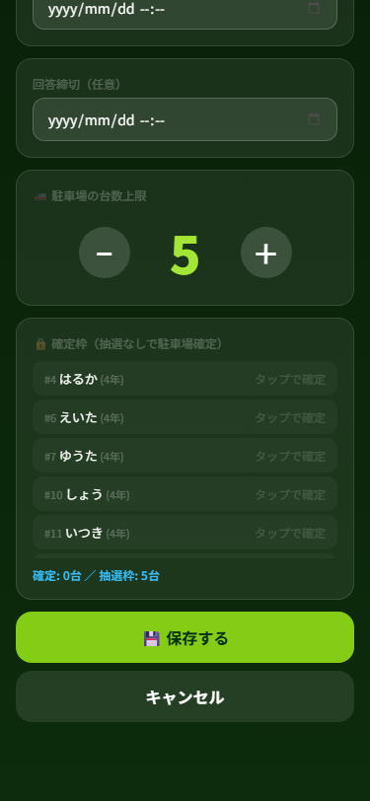
管理者向け
試合の作成とLINEへの共有通知
■ 試合の追加手順
「📅 試合」タブから「＋試合を追加する」を押し、タイトルや締切を入力します。
■ 上限台数・対象学年・確定枠の設定
駐車場の最大数を設定し、助っ人を呼ぶ場合は参加対象の「3年」をONにします。
最初から車出しが決まっている人は、名簿から選んで「🔒確定」にして「保存」します。
■ 【重要】試合作成をLINEで通知する
試合保存後、試合一覧の「📢 LINE共有」ボタンを押します。
『試合名・日時・締切・アプリURL』がセットになった見やすい案内文がコピーされます。
そのままLINEグループに貼り付けて送信してください！

Slide 8
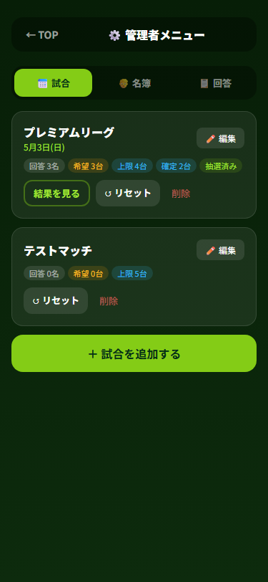
管理者向け
回答状況の確認と、未回答者への催促
■ 誰が回答していないか確認する
ホーム画面から該当する試合をタップして詳細画面を開きます。
画面の一番下に「未回答 〇名」として、未回答者の名前が一覧表示されます。
※管理者メニューの「📋 回答」タブからも全員の回答状況を確認できます。
■ 未回答者への催促（リマインド）
未回答者リストの右上にある「📢 催促テキスト」ボタンをタップします。
『試合名・日時・締切・未回答者名・URL』がセットの案内文がコピーされます。
LINEに貼り付けて送信するだけで、綺麗にフォーマットされた催促が完了します。

Slide 9
管理者向け
あみだくじ抽選の実行と結果の共有
■ 抽選の実行手順
希望者が駐車枠を上回った場合、「⚙️ 管理者メニュー」から「🎰 抽選する」を押します。
あみだくじ画面で「✨ スタート！」を押し、結果を確定させます。
■ 抽選結果のLINE共有
結果画面の一番下にある「📋 結果をLINEに共有する」ボタンをタップします。
当選者（乗合人数つき）、落選者、徒歩参加、欠席者が整理されたテキストがコピーされます。
LINEグループに貼り付けて、皆様にお知らせしてください。
※抽選のやり直しは、管理者メニューの「↺ リセット」ボタンで白紙に戻せます。

